Slide 1
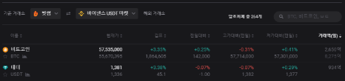
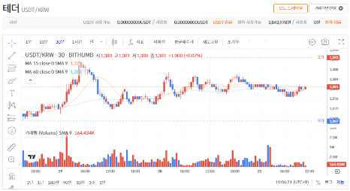
Main (Landing Page) – ver.1
03
(미구현)
Admin 접속시, 글 작성 버튼이 등장할 예정
로고
API
Trade
State / Record
Login/out
사진
(1Frame)
텍스트
(1Frame)
Footer

Slide 2
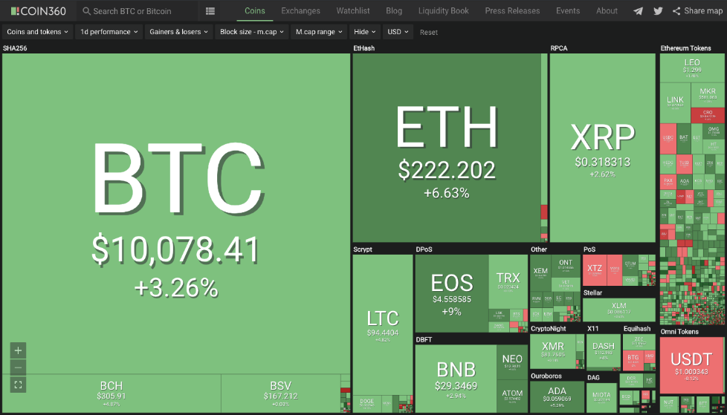
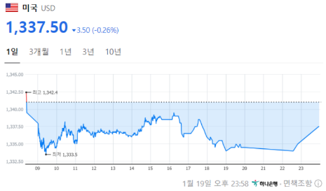
Main (Landing Page) – ver.2
03
(미구현)
Admin 접속시, 글 작성 버튼이 등장할 예정
로고
API
Trade
State / Record
Info
Login/out
Footer

Slide 3
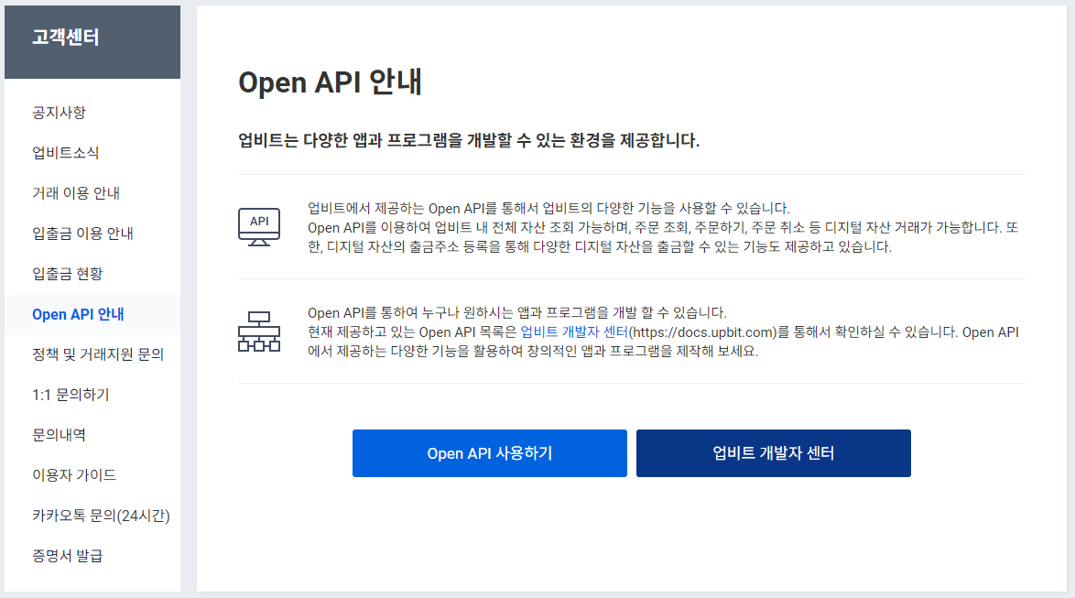
Main
03
(미구현)
Admin 접속시, 글 작성 버튼이 등장할 예정
로고
API
Trade
State / Record
Info
Login/out

Slide 4
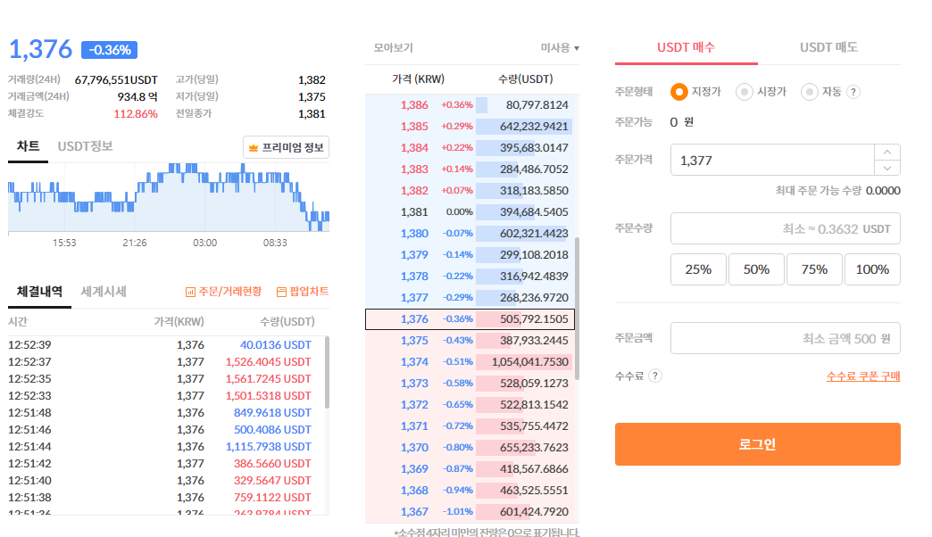
Main
03
(미구현)
Admin 접속시, 글 작성 버튼이 등장할 예정
로고
API
Trade
State / Record
Info
Login/out

Slide 5
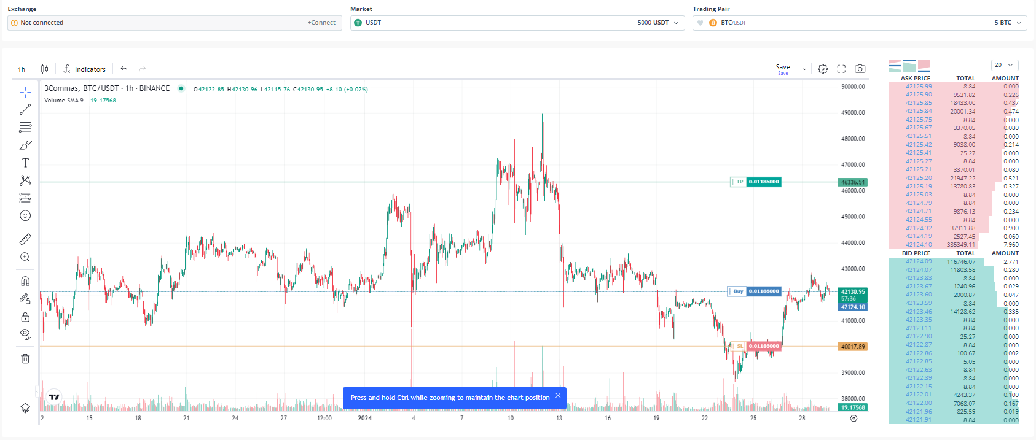
Main
03
거래소는 국내 거래소중 택 1 , (업비트, 빗썸, 코인원)
원화(KRW)로 USDT(테더)를 구매
차트화면
오더북
로고
API
Trade
State / Record
Info
Login/out
거래소 : 빗썸
시장 : 원화마켓(KRW)
구매종목 : USDT
USDT / KRW 차트화면
오더북

Slide 6
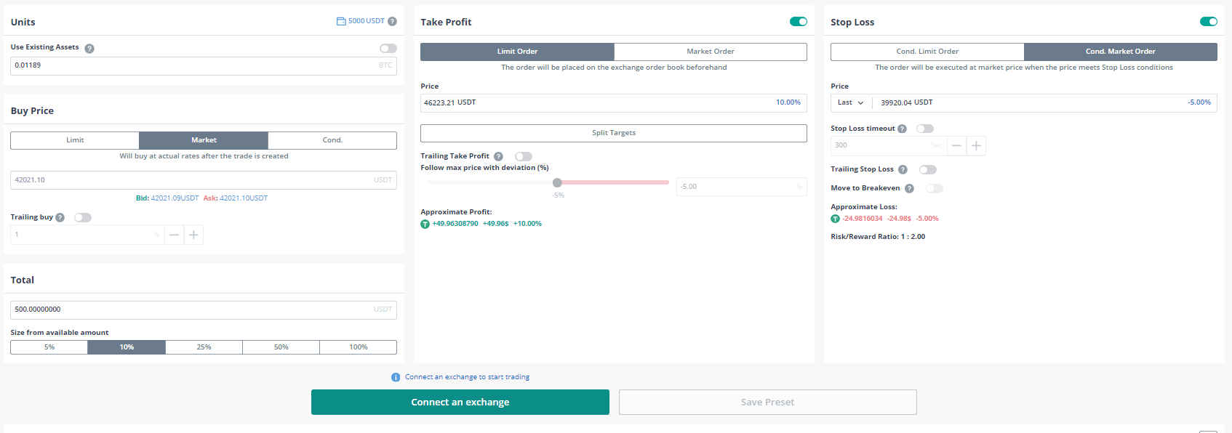
Main
03
로고
API
Trade
State / Record
Info
Login/out
(미구현)
Admin 접속시, 글 작성 버튼이 등장할 예정
지정가 : 정확한 금액에 도달되어야만 해당 금액에 체결
시장가 : 현재 내가 가진 원화로 현재의 시세를 그대로 구매주문을 넣어 체결
예약가(고급기능) : 특정한 금액이 도달되어야만 나의 구매주문이 오더북으로 전달되는 것, 전략적 선택기능

Slide 7
Main
03
로고
API
Trade
State / Record
Info
Login/out
(미구현)
Admin 접속시, 글 작성 버튼이 등장할 예정
이득 청산 방법 : 지정가, 시장가
손실 청산 방법 : 지정가, 시장가
현재 총 보유 자산 : 10,000,000 원
이득 청산 수량 : 가급적 전체금액 예정
손실 청산 수량
구매방법 : 지정가, 시장가, 예약가
고급기능(Trailing) : 이득을 분할로 청산시 n% 만큼 n번 (30%를 3번으로 나누어서 판매)
고급기능(Trailing) : 손해을 분할로 청산시 n% 만큼 n번 (30%를 3번으로 나누어서 판매)
총 구매 금액 (KRW 기준)
총 구매 금액 (USDT 개수 기준)
퀵메뉴 : 내자산의 N%를 한번에 구매
지정가 : 정확한 금액에 도달되어야만 해당 금액에 체결
시장가 : 현재 내가 가진 원화로 현재의 시세를 그대로 구매주문을 넣어 체결
예약가(고급기능) : 특정한 금액이 도달되어야만 나의 구매주문이 오더북으로 전달되는 것, 전략적 선택기능

Slide 8
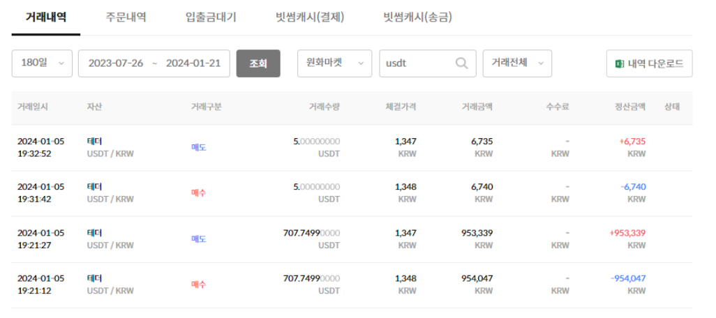
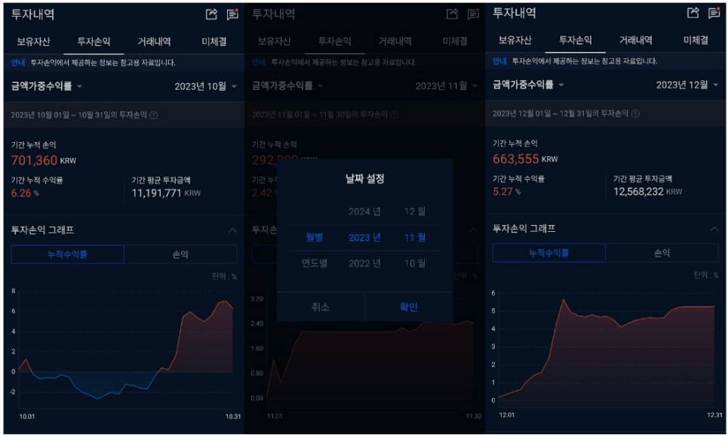
Main
03
(미구현)
Admin 접속시, 글 작성 버튼이 등장할 예정
로고
API
Trade
State / Record
Info
Login/out

Slide 9
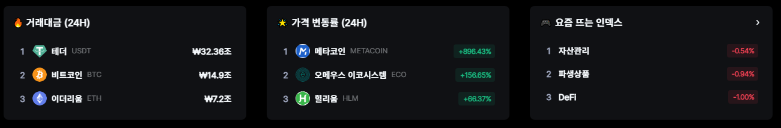
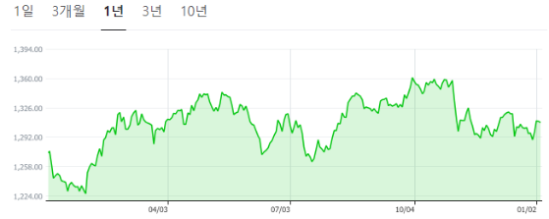
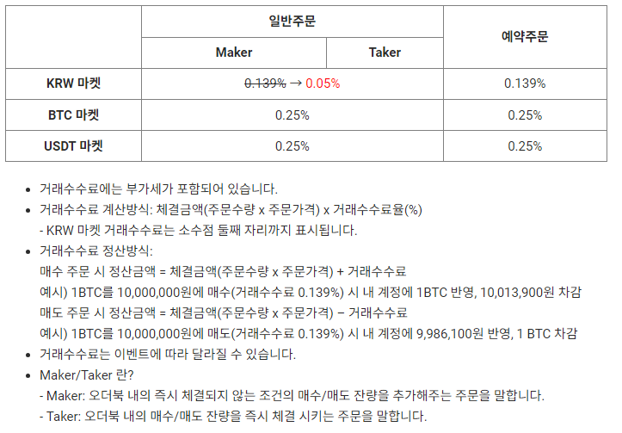
Main
03
(미구현)
Admin 접속시, 글 작성 버튼이 등장할 예정
로고
API
Trade
State / Record
Info
Login/out

Slide 10
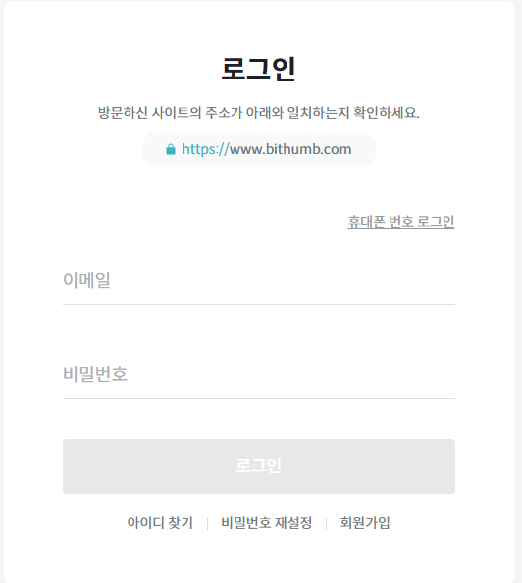
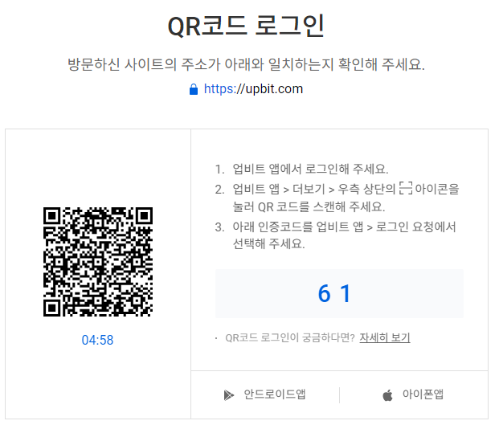
Main
03
(미구현)
Admin 접속시, 글 작성 버튼이 등장할 예정
로고
API
Trade
State / Record
Info
Login/out

